Slide 1
Team A
김아름 안규호 오정은 이재홍 황유현

Slide 2

목차
1장
딥러닝이란 무엇인가?
2장
신경망의 수학적 구성 요소
2.1 신경망과의 첫 만남
2.2 신경망을 위한 데이터 표현
2.3 신경망의 톱니바퀴: 텐서 연산
2.4 신경망의 엔진: 그래디언트 기반 최적화
1.1 인공 지능과 머신 러닝, 딥러닝
1.2 딥러닝 이전: 머신러닝의 간략한 역사
1.3 왜 딥러닝일까? 왜 지금일까?

Slide 3
1장 딥러닝이란 무엇인가?
1.1 인공 지능과 머신 러닝, 딥러닝

Slide 4
1 . 1 인공 지능과 머신 러닝, 딥러닝
1
1
AI 를 언급할 때 사용하는 용어
2
딥러닝에서 ‘딥’ 의 의미와 작동 원리
3
딥러닝의 성과 및 AI 의 전망

Slide 5
1) AI 를 언급할 때 사용하는 용어
- “컴퓨터가 ‘생각’을 할 수 있는가?”
- 지능적인 작업 자동화의 연구
- 머신러닝과 딥러닝을 포괄, 종합적 분야
인공 지능(AI)
인공지능(AI)
머신 러닝
딥러닝
- 데이터가 학습하고 경험을 통해 개선하도록 훈련
- 샘플들의 통계적 구조를 찾아 실행 규칙 생성
- 수리 통계와는 달리 대량의 복잡한 데이터 다룸
머신 러닝
- 머신 러닝의 한 분야
- 데이터의 심층적 이해를 위한 계층화 학습
딥러닝

Slide 6
2) 딥러닝에서 ‘딥’ 의 의미
- 깊은 통찰을 얻는다는 의미X
- 연속된 층의 표현을 학습
- 층의 사용수 => 깊이
- 층 기반 표현 학습, 계층적 표현 학습
‘딥’

Slide 7
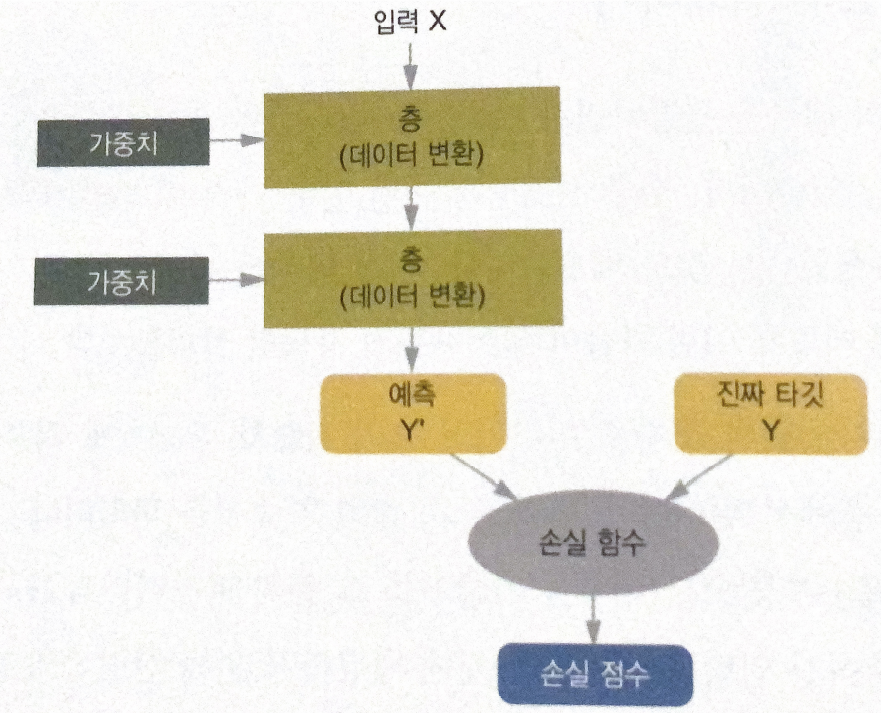
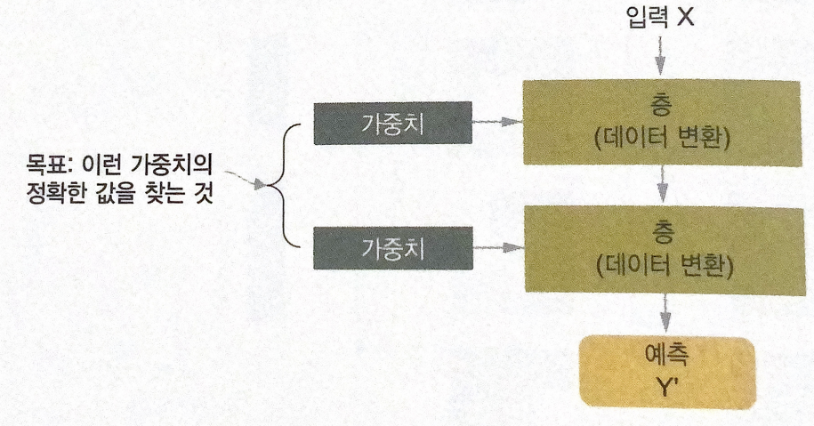
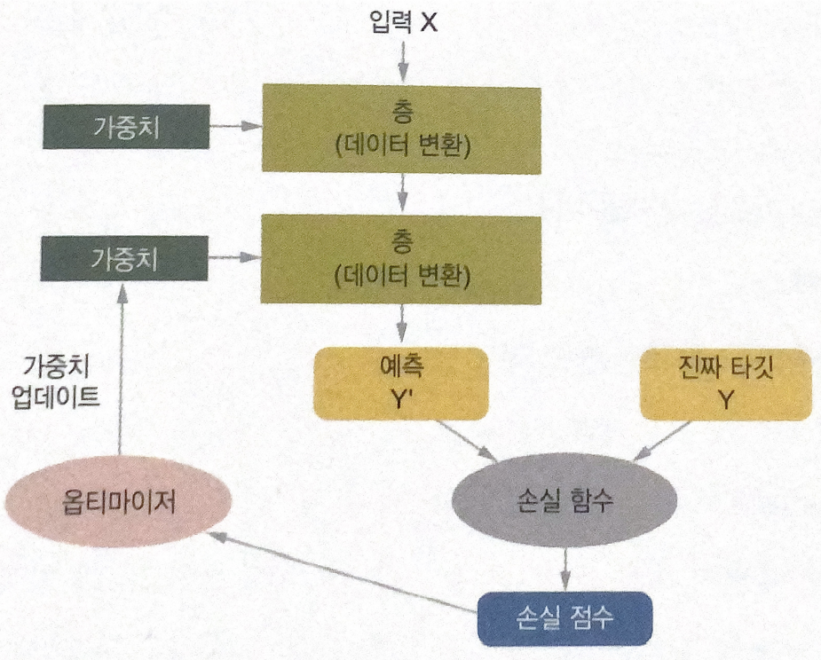
2) 딥러닝의 작동 원리
- 각 층에서는 가중치를 파라 미터로 가지는 함수로 표현
- 목표는 가중치의 정확한 값을 찾는 것
- 훈련 반복 (이전의 방법을 여러번 수행하여 손실점수가 감소되는 것)
- 손실함수를 최소화하는 가중치값 산출
- 손실함수와 목적함수를 통해 출력값과 기댓값의 오차를 측정
- 손실점수가 감소되도록 가중치를 수정

Slide 8


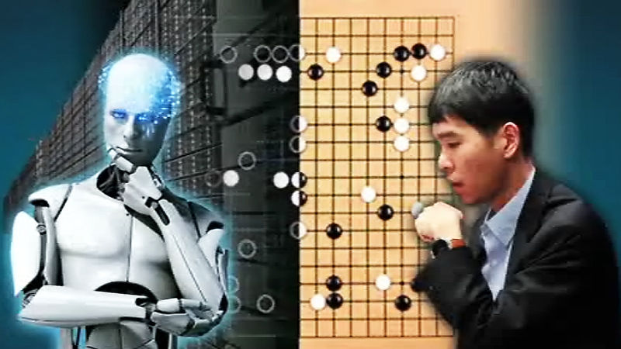
3) 지금까지의 딥러닝 성과
- 이미지 분류
- 음성 인식
- 필기 인식
- 향상된 기계 번역
- 향상된 TTS(Text-To-Speach) 변환
- 디지털 비서
- 자율 주행 능력
- 향상된 광고 타겟팅
- 향상된 웹 검색 엔진의 결과
- 자연어 질문에 대답하는 능력
- 사람을 능가하는 바둑 실력

Slide 9
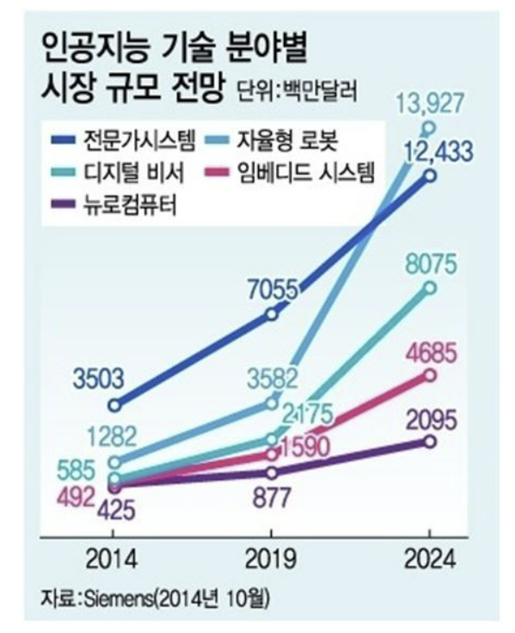
3) AI 의 전망
- 단기간의 기대는 비현실적
- 장기적 전망에 대해 긍정적
- 발전에 비해 일부에만 적용
- AI 시대는 도래
- 다양한 적용으로 인류 발전 기대

Slide 10
1.2 딥러닝 이전:
머신 러닝의 간략한 역사

Slide 11
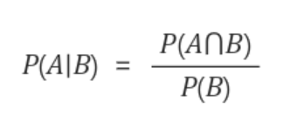
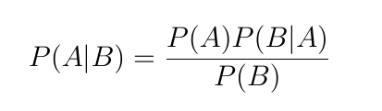
1.2.1 확률적 모델링
“
확률적 모델링이란?
통계학 이론을 데이터 분석에 응용한 것
나이브 베이즈 알고리즘
로지스틱 회귀
-조건부 확률
-베이즈 정리
-확률적 모델링의 가장 잘 알려진 알고리즘
-입력 데이터의 특성이 모두 독립적이라고 가정하고 베이즈 정리를 적용한 머신 러닝 분류 알고리즘
-첫 번째 컴퓨터가 등장하기 수십년 전부터 수작업으로 적용되었음
-나이브 베이즈와 밀접하게 연관된 모델
-분류 알고리즘
-첫 번째 컴퓨터가 등장하기 전부터 수작업으로 적용되었음
-간단하고 다목적으로 사용이가능하여 오늘날에도 사용

Slide 12
Part 2
1.2.1 초창기 신경망
신경망의 핵심 아이디어는 1950년대에
연구되기 시작
하지만, 본격적인 연구가시작되기까지
오래 걸림
대규모 신경망을 훈련시킬 수 있는 호율
적인 방법을 찾지 못했기 때문
1989년, 성공적인 첫 번째 신경망 애플리케이션 개발
얀 르쿤(Yann LeCun)이 초창기 합성곱 신경망과
역전파를 연결하여 손글씨 숫자 이미지를 분류하는
문제에 적용
이때 사용된 신경망을 LeNet이라 부름
1950년대,
신경망의 핵심 아이디어
연구 시작
1980년대 중반,
역전파 알고리즘 재발견
내용을 입력하세요
1989년, LeNet
여러 사람들이 역전파 알고리즘을 재발견
하고 신경망에 이를 적용하기 시작
*역전파 알고리즘이란 ?
경사 하강법 최적화를 사용하여 연쇄적으로
변수가 연결된 연산을 훈련하는 방법

Slide 13
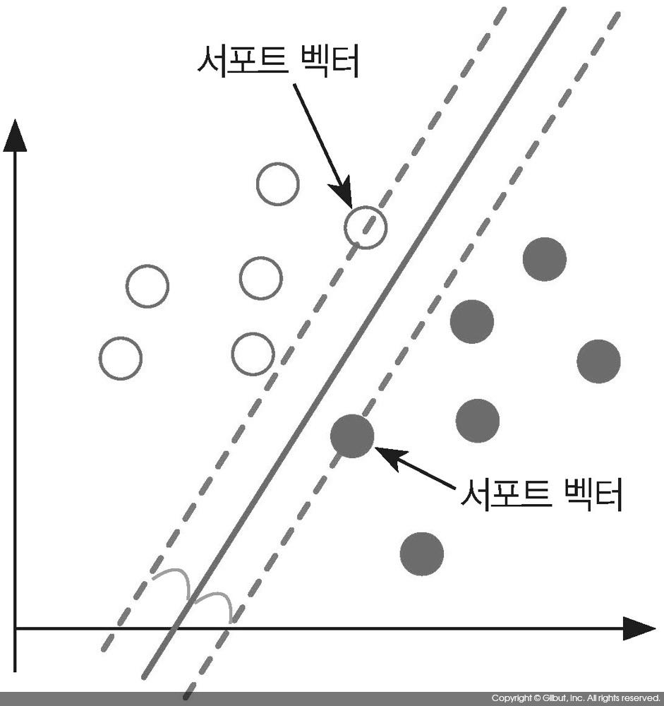
1.2.3 커널 방법
서포트 벡터 머신(SVM)
커널 방법
2개의 다른 범주에 속한 데이터 포인트 그룹 사이에 좋은 결정 경계를 찾는다. (그림에서 실선)
결정 경계 : 훈련 데이터를 2개의 범주에 대응하는 영역으로 나누는 직선이나 표면
1990년대에 등장한 머신 러닝의 새로운 접근방법으로 분류 알고리즘의 한 종류
서포트 벡터 머신(SVM)이 가장 유명
새로운 데이터 포인트의 좌표를 실제로 구현하지 않고, 커널 함수를 사용하여 원본 공간에 있는 두 데이터 포인트의 거리를 계산하여 분류
새로운 데이터 포인트는 결정 경계의 어느 쪽에 속하는지 확인만 하면 됨

Slide 14
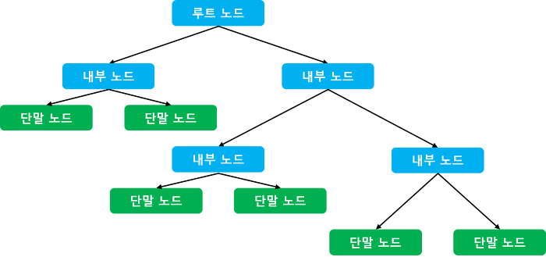
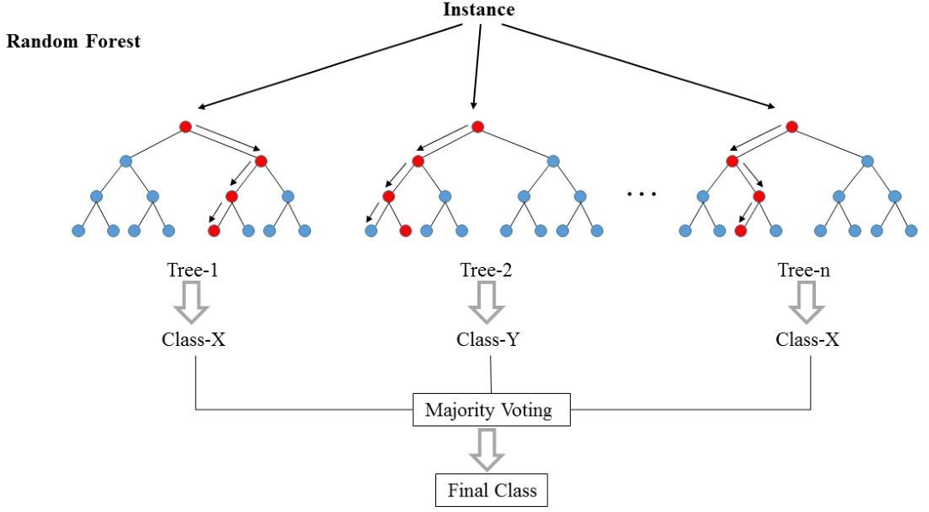
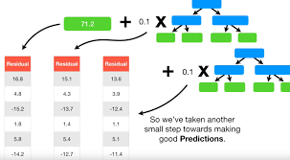
Part 1
1. 2 .4 결정 트리, 랜덤 포레스트, 그래디언트 부스팅 머신
결정 트리
랜덤 포레스트
그랜디언트 부스팅 머신
- 결정 트리를 앙상블하는 것을 기반으로 하는 머신 러닝 기법
- 2014년에 등장, 랜덤 포레스트와 아주 유사 하지만 대부분의 경우 성능을 능가하는 모델을 만듦
- 이전 모델에서 놓친 데이터 포인트를 보완하는 새로운 모델을 반복적으로 훈련함으로써 머신 러닝 모델을 향상하는 방법인 그래디언트 부스팅을 사용
- 플로차트 같은 구조를 가지며 입력 데이터 포인트를 분류하거나 주어진 입력에 대해 출력 값을 예측
- 시각화하고 이해하기 쉬움
- 2000년대부터 연구자들에게 크게 관심받기 시작했고 2010년까지는 커널 방법보다 선호됨
- 결정 트리 학습에 기초한 것으로 안정적이고 실전에서 유용
- 서로 다른 결정 트리를 많이 만들고 그 출력을 앙상블하는 방법을 사용
- 2010년부터 가장 선호하는 알고리즘이 됨

Slide 15
Part 1
1.2.5 다시 신경망으로
2011년
2012년
2015년
2015년 이후
- 2015-2016에 열린 주요 컴퓨터 비전 콘퍼런스에서 어떤 형태로든 컨브넷을 포함
- 자연어 처리같은 다른 종류의 문제에도 적용
- 다양한 애플리케이션에서 SVM과 결정트리를 완전히 대체
대규모 이미지 분류 대회인 ImageNet 대회에서 심층 합성곱 신경망으로 정확도 83.6%의 성과를 달성하며 우승>>이때부터 매년 심층 합성공 신경망이 우승을 하게됨
IDSIA의 댄 크리슨이
GPU로 훈련된 심층 신경망으로 학술 이미지 분류 대회에서 우승 .>> 현대적인 딥러닝의 첫 번째 성공
ImageNet 대회 2015년 우승자는 96.4%의 정확도를 달성 >>
ImageNet의 분류 문제는 완전히 해결된 것으로 간주됨
>>
>>
>>

Slide 16
Part 1
1.2.6 딥러닝의 특징
이전의 머신 러닝
(얕은 학습)
딥러닝
SVM이나 결정 트리 같은
간단한 변환을 통해 하나 또는
2개의 연속된 표현 공간으로만
변환
복잡한 문제에 필요한 정제된 표현은
이러한 방식으로 얻지 못함
따라서, 머신 러닝 방법들로
처리하기 용이하게 사람이
초기 입력 데이터를 변환시켜야함
==> 특성 공학
머신러닝이 연속되는 표현층을 가질때,
모든 표현층이 순차적으로 학습됨
특성을 직접 찾는 대신 한 번에 모든 특성을 학습할 수 있음
머신 러닝의 고도의 다단계 작업 과정을 하나의 간단한 end-to-end 딥러닝 모델로 대체
딥러닝은 연속되는 표현층을 가질때, 모델이 모든 표현 층을 동시에 공동으로 학습함
>> 모델 내부 특성 하나에 맞추어질 때마다 이에 의존하는 다른 모든 특성이 자동으로 변화에 적응
특성 공학 단계
자동화
딥러닝이 학습하는 방법의 중요한 특징 2가지
1. 층을 거치면서 점진적으로 더 복잡한 표현이 만들어진다
2. 이런 점진적인 중간 표현이 공동으로 학습된다

Slide 17
1.2.7 머신 러닝의 최근 동향
요즘 머신 러닝 알고리즘과 도구의 동향에 대한 정보를
얻는 좋은 방법은 무엇일까?
캐글의 머신 러닝 경연을 살펴보자!
다양한 종류의 머신 러닝 문제를 다루고 있기 때문에
캐글은 좋은 것과 나쁜 것을 평가할 수 있는 현실적인
잣대가 된다
2016-2017년 캐글에는 그래디언트 부스팅 머신과
딥러닝의 두 가지 접근 방법이 주를 이루었다
그래디언트 부스팅 --구조적인 데이터
딥러닝--이미지 분류 같은 지각에 관한 문제
라이브러리의 경우 XGBoost 와 케라스가 주로 사용됨

Slide 18
1.3 왜 딥러닝일까?
왜 지금일까?

Slide 19
Part 3
1.3 왜 딥러닝일까? 왜 지금일까?
머신 러닝의 진보를 이끈
세가지 기술적인 힘
하드웨어
이 분야는 이론보다 실험을 통해 성장해 왔기 때문에 새로운 아이디어를 실험할 적절한 데이터와 하드웨어가 준비되어 있어야만 알고리즘이 발전할 수 있었다.
데이터셋과
벤치마크
알고리즘
향상

Slide 20
Part 3
1.3.1 하드웨어
시중에 판매되는 cpu는 1990년과 2010년 사이에 5,000배 속도 향상되었음에도 불구하고 일반적인 딥러닝 모델들은 노트북보다 10배 이상의 계산 능력을 필요로함
2000년대에 게임 회사들이 비디오 게임의 그래픽 성능을 높이기 위해 투자하여 개발한 프로그래밍 인터페이스 CUDA를 출시 >> 다양한 병렬 애플리케이션의 대형 CPU 클러스터가 소량의 GPU로 대체되기 시작 >>일부 연구자들이 CUDA를 사용한 신경망 구현을 만들기 시작
이처럼 게임 시장을 통해 차세대 인공 지능 애플리케이션을 위한 슈퍼 컴퓨터가 발전되기도함
구글의 텐서 처리 장치(TPU) 프로젝트 : 심층 신경망을 실행하기 위해 새롭게 설계된 딥러닝 칩으로 최고 성능을 가진 GPU보다 10배이상 빠르고 에너지 소비도 효율적
하드웨어

Slide 21
Part 3
1.3.2 데이터
딥러닝을 AI 의 증기 기관이라한다면 데이터는 이 기관에 필요한 연료와 같은 역할
지난 20년간 저장 장치의 급격한 발전과 더불어, 대량의 데이터셋을 수집하고 배포할 수 있는 인터넷 성장이 시장의 판도를 바꿈 >> 인터넷 없이는 대부분의 회사들이 데이터셋을 수집할 수 없음( ex . 유튜브, 위키피디아)
딥러닝의 성장을 이끈 촉매제와 같은 데이터셋 ==ImageNet 데이터셋 2010년에 선보인 후 공개 경연 대회는 연구자들과 기술자들이 한계를 뛰어넘도록 만든 훌륭한 도구가 되었음
데이터셋과
벤치마크

Slide 22
Part 3
1.3.3 알고리즘
2009-2010년 경 몇 가지 알고리즘이 개선되며 그래디언트를 더욱 잘 전파되게 만들어줌 >> 10개 이상의 층을 가진 모델을 훈련시킬 수 있게됨
1) 신경망의 층에 더 잘 맞는 활성화 함수
2) 층별 사전 훈련을 불필요하게 만든 가중치 초기화 방법
3) RMSProp과 Adam 같은 더 좋은 최적화 방법
2014-2016년 사이 그래디언트를 더욱 잘 전파할 수 있는 배치 정규화, 잔차 연결, 깊이별 분리 합성곱과 같은 고급 기술들이 개발됨
요즘에는 층의 깊이가 수천 개인 모델을 처음부터 훈련시킬 수 있게됨
알고리즘
향상

Slide 23
1.3.4 새로운 투자의 바람
2013년, 구글은 5억 달러에 딥러닝 스타트업 딥마인드 인수
>> AI 역사상 가장 큰 금액의 인수
3억 9,400만 달러
1,900만 달러
2011년
전체 벤처 캐피탈이 AI에
투자한 금액
2014년
전체 벤처 캐피탈이 AI에 투자한 금액

Slide 24
Part 2
1.3.5 딥러닝의 대중화 ~ 1.3.6 지속될까?
딥러닝의 대중화의 핵심 요소는
사용되는 도구의 대중화
초창기의 딥러닝 : C++와 CUDA의 전문가만 접근
요즘의 딥러닝 : 기본 파이썬 스크립트 기술이
있다면 접근 가능
즉 ,대부분 씨아노와 텐서플로가 개발된 덕분
딥러닝의 대중화
딥러닝의 지속 가능성
딥러닝이 스포트라이트를 받은지 겨우 몇 년 밖에 되지 않았고 할 수 있는 모든 영역에 접목해보지 못한 상태
매달 새로운 사례와 향상된 기술이 등장하고 있으므로 앞으로 몇 년 동안 이 혁명은 훨씬 빠르게 진행될것
지금부터 20년 후에 신경망을 사용하고 있을지는 모르겠지만 핵심 개념에서 직접 파생된 무엇인가를 사용할 것

Slide 25
Part 1
딥러닝의 현재 상태를 AI의 혁명이라고 정의할 수 있는 특징 3가지
1
단순함
특성 공학이 필요하지 않아 엔드-투-엔드로 5~6개의 텐서 연산만을 사용하는 모델로 바꿀 수 있음
딥러닝은 GPU 또는 TPU에서 쉽게 병렬화가 가능하여 무어의 법칙 혜택을 크게 볼 수 있고, 작은 배치 데이터에서 반복적으로 훈련하기 때문에 어떤 데이터셋도 훈련될 수 있음
2
확장성
처음부터 다시 시작하지 않고 추가되는 데이터로도 훈련이 가능하고 더불어 훈련된 딥러닝 모델은 다른 용도로도 쓰일 수 있어 재사용이 가능
3
다용도와 재사용성

Slide 26
2장 신경망의 수학적 구성 요소
2.1 신경망과의 첫 만남

Slide 27
“
흑백 손글씨 숫자 이미지를 10개의 범주로 분류하는
신경망 예제 학습

Slide 28

Part 2
Mnist 란?
미국 국립표준기술 연구소에서 수집한
6만개의 훈련 이미지와 1만개의 테스트 이미지로
구성된 데이터 셋
Numpy 배열 형태로 구성

Slide 29
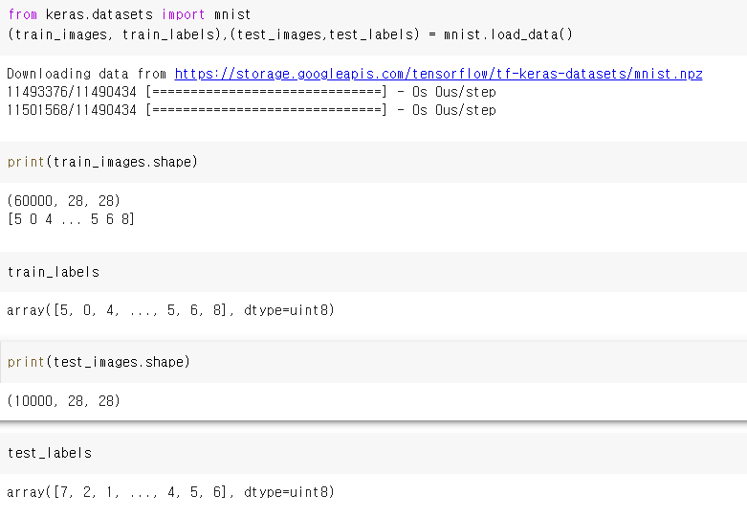
Part 2
데이터를 불러오자!
Keras datasets에서 Mnist의 데이터를 불러옵니다
Train에 사용하기 위한 데이터와
Test에 사용하기 위한 데이터로
나누어져 있습니다
28x28 사이즈의 이미지 집합인 images와
각 이미지에 그려진 숫자의 정답이 저장된 labesl로
나누어집니다

Slide 30
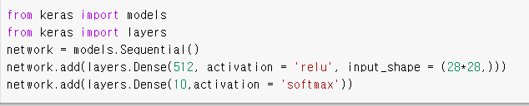
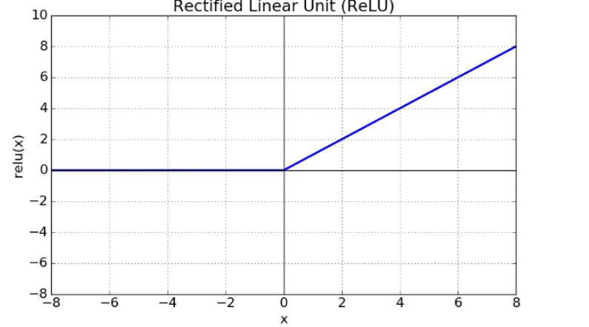
Part 2
신경망 구조 형성해보자!
Relu 함수란? X값이 0보다 크면 기울기가 1인 직선, 작으면 값이 0 이 되는 함수로 학습이 빠르고, 연산 비용이 적다.

Slide 31
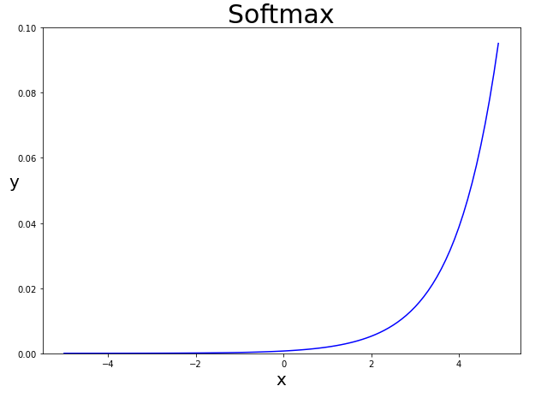
Part 2
잠깐! 활성화 함수 살펴보기
Relu 함수란? 입력 값이 0보다 크면 기울기가 1인 직선, 작으면 값이 0 이 되는 함수로 학습이 빠르고, 연산 비용이 적다.
Softmax 함수란? 입력 값을 출력으로 0과 1사이의 값으로 정규화 하여 총 합이 항상 1이 되는 다중 클래스 분류에 사용되는 함수

Slide 32
Part 2
손실함수와 옵티마이저!
손실 함수란? 실제값과 예측값의 차이를 수치화 해주는 함수로 오차가 클수록 손실 함수의 값은 커진다.
옵티마이저란? 학습 데이터 셋와 손실 함수를 이용하여 모델이 학습할때 모델이 실제 결과와 예측 결과를 기반으로 오차를 줄일 수 있게 해주는 메커니즘
Metrics : 정확도를 저장할 지표

Slide 33
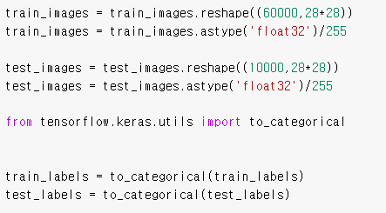
Part 2
데이터 스케일 조정하기!
Fit 하기 전 데이터를 모델에 맞는 크기로 바꾸고, 모든 값을 0~1 사이로 스케일을 조정하고,
Label을 범주형으로 인코딩 합니다

Slide 34
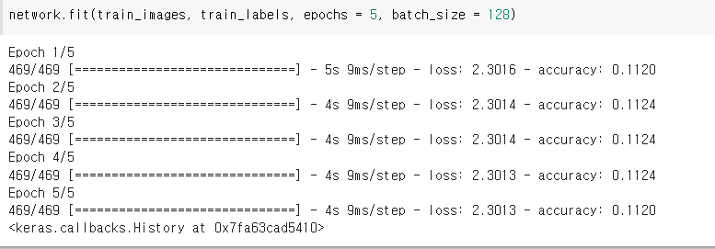
Part 2
훈련!
에포크란? 전체 데이터 셋이 신경망을 통과한 횟수, 즉 모든 데이터 셋의 소그룹이 신경망을 통과하는 횟수이다.
Batch size란? 훈련 데이터 셋을 여러 그룹으로 나누었을때 하나의 그룹에 속한 데이터 수, 학습 시간을 줄이기 위해 사용

Slide 35
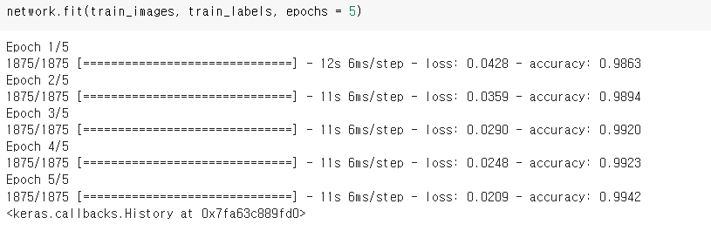
Part 2
훈련!
에포크란? 전체 데이터 셋이 신경망을 통과한 횟수, 즉 모든 데이터 셋의 소그룹이 신경망을 통과하는 횟수이다.
Batch size란? 훈련 데이터 셋을 여러 그룹으로 나누었을때 하나의 그룹에 속한 데이터 수, 학습 시간을 줄이기 위해 사용

Slide 36
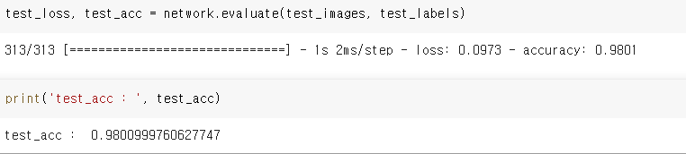
Part 2
결과!
Test 결과 정확도는 0.9800~으로 train 의 정확도보다 낮은 과대 적합이 나왔습니다
과대 적합이란? 머신러닝 모델을 학습할 때 학습 데이터셋에 지나치게 최적화하여 학습 데이터셋에서는 모델 성능이 높게 나타나지만 새로운 데이터가 주어졌을 때 정확한 분류를 수행하지 못하는 문제점

Slide 37
2.2 신경망을 위한
데이터 표현

Slide 38
“
최근 머신 러닝 시스템에서 일반적으로 사용하는 데이터 구조인 텐서에 대해 알아봅니다

Slide 39
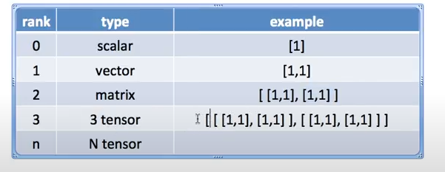
Part 2
텐서 란?
머신러닝의 기본 구성 요소로 데이터를 위한 컨테이너이다.
임의의 차원 개수를 가지는 행렬의 일반화된 모습입니다.
스칼라, 벡터, 행렬 등이 있습니다

Slide 40
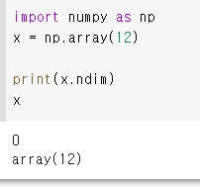
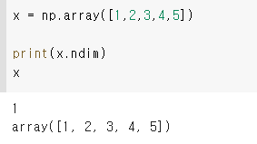
Part 2
스칼라와 벡터
스칼라 란? 하나의 숫자만 담고 있는 텐서로 0차원 텐서입니다. Numpy에 서는 float32, 64 타입의 숫자가 스칼라 텐서 입니다.
벡터 란? 숫자의 배열로 1차원 텐서입니다. 해당 벡터에는 차원이 있는데, 차원수는 특정 축에 따라 놓인 원소의 개수입니다.
Ndim (축) 이란? 랭크라고도 불리며 텐서의 차원의 개수이다.

Slide 41
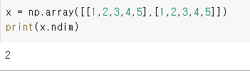
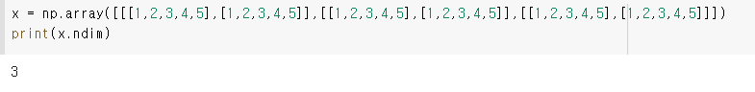
Part 2
행렬과 고차원 텐서
행렬이란? 다수의 벡터가 모인 배열로 2차원 텐서입니다. 행렬은 2개의 축이 있는데 각각 행과 열이라고 부릅니다.
3D 텐서란? 다수의 행렬이 모인 배열로 숫자가 채워진 직육면체의 형태로 구성됩니다.
이처럼 다수의 저차원 텐서가 배열을 이루어 합치면 한 단계 위의 고차원 텐서가 형성됩니다.

Slide 42
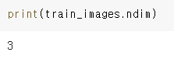
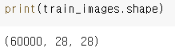
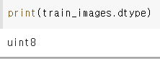
Part 2
텐서의 속성!
텐서
축
텐서의 차원의 개수
크기
텐서의 각 축의 차원의 수를 저장한 튜플
데이터 타입
텐서에 포함된 데이터의 타입

Slide 43
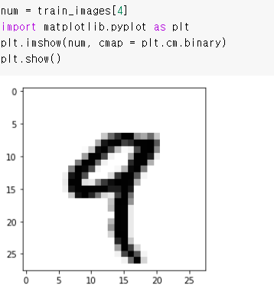
Part 2
Images의 샘플은 어떻게 생겼을까?
Images는 3차원 텐서로
하나의 이미지는 28x28의 행렬로 구성되어있다.
이 행렬의 원소들은 0~255 사이의 값으로 구성된다.

Slide 44
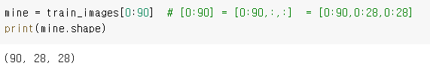
Part 2
슬라이싱을 해보자!
슬라이싱 이란? 배열의 특정 원소들을 선택하는 것
콜론 ( : ) : 전체 인덱스를 상징합니다.
음수 인덱스 : 끝 인덱스에서의 상대적인 위치를 나타냅니다.

Slide 45
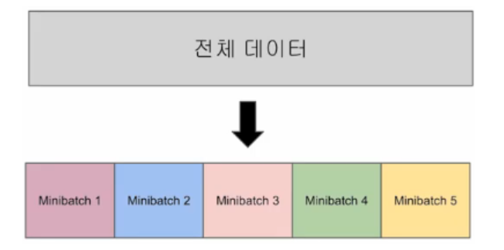
Part 2
배치 데이터란?
정의 : 딥러닝 모델은 전체 데이터 셋을 한 번에 처리하면 학습하는데 시간이 많이 소요되기에
한 번에 전체 데이터 셋을 처리하지 않고, 데이터를 작은 소그룹인 배치로 나누어 처리한다.
이때, 딥러닝에서 사용하는 모든 데이터 텐서의 첫 번째 축을 샘플 축이라고 하는데,
배치 데이터에서의 첫 번째 축은 배치 축 이라고 한다.

Slide 46
Part 2
텐서의 실제 사례
벡터 데이터 : 2차원 텐서로 샘플 축과 특성 축으로 형성되며 하나의 데이터 포인트가 벡터로 인코딩된다.
시계열 or 시퀀스 데이터 : 데이터에 시간을 더한 3차원 텐서로, 각 텐서는 벡터의 시퀀스로 인코딩된다.
이때, 시간축은 2번째 축이다.
이미지 데이터 : 높이, 너비, 컬러 채널로 구성된 3차원 텐서로 , 흑백 이미지는 2차원이지만, 컬러 이미지는 색상이 존재 하므로 3차원 텐서로 구성된다. 이미지 텐서의 크기 지정 방식은 컬러 채널의 깊이를 끝에 놓는 채널 마지막 방식과 배치 축 바로 다음에 놓는 채널 우선 방식이 있다.
비디오 데이터 : 비디오 데이터는 5차원 텐서로 샘플, 프레임, 높이, 너비, 컬러 축으로 구성되어 있으며 다수의 이미 지가 연속되는 프레임이 연속되는 비디오들의 배치이다.

Slide 47
2.3 신경망의 톱니바퀴:
텐서 연산

Slide 48
Part 0
텐서 연산
컴퓨터 프로그램
심층 신경망
이진수의 입력을 처리하는 몇 개의 이항 연산
AND, OR, NOR ….
>>
학습한 모든 변환을 수치 데이터 텐서에 적용하는 몇 종류의 텐서 연산
텐서 덧셈, 텐서 곱셈 …
keras.layers.Dense(512, activation=‘relu’)
output = relu(dot(W, input) + b)
Dense층을 쌓아 신경망 생성
W는 2D 텐서, b는 벡터. 둘 모두 층의 속성
3개의 텐서 연산
입력 텐서와 텐서 W 사이의 점곱 (dot)
점곱의 결과인 2D 텐서와 벡터 b 사이의 덧셈(+)
relu(렐루) 연산 (relu(x) => max(x, 0))
2D 텐서를 입력으로 받고 입력 텐서의 새로운 표현인 또 다른 2D 텐서를 반환하는 함수처럼 해석 가능.

Slide 49
Part 1
2.3.1 원소별 연산
• 원소별 연산(element-wise operation)
relu 함수, 덧셈 …
↳ 고도의 병렬 구현 가능
def naive_add(x, y):
assert len(x.shape) == 2
assert x.shape == y.shape
x = x.copy()
for i in range(x.shape[0]):
for j in range(x.shape[1]):
x[i, j] += y[i, j]
return x
def naive_relu(x):
assert len(x.shape) == 2
x = x.copy()
for i in range(x.shape[0]):
for j in range(x.shape[1]):
x[i, j] = max(x[i, j], 0)
return x
import numpy as np
z = x + y
z = np.maximum(z, 0.)
relu 연산 구현
덧셈 구현
넘파이 내장 함수
BLAS(Basic Linear Algebra Subprogram) 구현

Slide 50
Part 2
2.3.2 브로드캐스팅
naïve_add -> 동일한 크기의 2D 텐서만 지원…
크기가 다른 두 텐서를 더해야 한다면? (2D 텐서 + 벡터 ….)
작은 텐서가 큰 텐서의 크기에 맞추어 브로드캐스팅(broadcasting)이 된다.
큰 텐서의 ndim에 맞도록 작은 텐서에 (브로드캐스팅 축이라고 부르는) 축이 추가된다.
작은 텐서가 새 축을 따라서 큰 텐서의 크기에 맞도록 반복된다.

Slide 51
Part 2-1
2.3.2 브로드캐스팅 - 예시
x의 크기 : (32, 10)
y의 크기 : (10, )
x의 크기 : (32, 10)
y의 크기 : (1, 10)
x의 크기 : (32, 10)
y의 크기 : (32, 10)
y에 비어 있는
첫 번째 축을 추가
Y를 이 축에 32번 반복
y[i, :] == y for i in range(0, 32)
반복된 연산은 가상적이며 이 과정은 메모리 수준이 아니라 알고리즘 수준에서 일어나지만
새로운 축을 따라 벡터가 32번 반복된다고 생각하는 것이 이해하기 쉽다!
def naive_add_matrix_and_vector(x, y):
assert len(x.shape) == 2
assert len(y.shape) == 1
assert x.shape[1] == y.shape[0]
x = x.copy()
for i in range(x.shape[0]):
for j in range(x.shape[1]):
x[i, j] += y[j]
return x
(a, b, … n, n + 1, … m) 크기의 텐서와 (n, n + 1, … m) 크기의 텐서 사이에 브로드캐스팅으로 원소별 연산 적용 가능.
이때 브로드캐스팅은 a부터 n – 1까지의 축에 자동으로 일어난다.

Slide 52
Part 2-2
2.3.2 브로드캐스팅 – 예시2
크기가 다른 두 텐서에 브로드캐스팅으로 원소별 maximum 연산 적용하는 예
import numpy as np
x = np.random.random((64, 3, 32, 10))
y = np.random.random((32, 10))
z = np.maximum(x, y)
x : (64, 3, 32, 10) 크기의 랜덤 텐서
y : (32, 10) 크기의 랜덤 텐서
z : 출력 크기는 x(64, 3, 32, 10)와 동일

Slide 53
Part 3
2.3.3 텐서 점곱
텐서 곱셈(tensor product)이라고도 불리는 점곱 연산(dot operation)은 가장 널리 사용되고 유용한 텐서 연산이다.
원소별 연산과 반대로 입력 텐서의 원소들을 결합시킨다.
import numpy as np
z = np.dot(x, y)
def naive_vector_dot(x, y):
assert len(x.shape) == 1
assert len(y.shape) == 1
assert x.shape[0] == y.shape[0]
z = 0
for i in range(x.shape[0]):
z += x[i] * y[i]
return z
2개의 벡터 x와 y의 점곱
두 벡터의 점곱은 스칼라가 되므로 원소 개수가 같은 벡터끼리 점곱이 가능

Slide 54
Part 3-1
2.3.3 텐서 점곱
행렬 x와 벡터 y 사이에서의 점곱
import numpy as np
def naive_matrix_vector_dot(x, y):
assert len(x.shape) == 2
assert len(y.shape) == 1
assert x.shape[1] == y.shape[0]
z = np.zeros(x.shape[0])
for i in range(x.shape[0]):
for j in range(x.shape[1]):
z[i] += x[i, j] * y[j]
return z
z = np.zeros(x.shape[0])
for i in range(x.shape[0]):
z[i] = naive_vector_dot(x[i, :], y)
return z
두 텐서 중 하나라도 ndim이 1보다 크면 dot 연산에 교환 법칙이 성립되지 않는다.
벡터-벡터(O) / 행렬-벡터(X) 행렬-행렬(X)
dot(x, y) ≠ dot(y, x)
x : 넘파이 행렬
y : 넘파이 벡터
x의 두 번째 차원이 y의 첫 번째 차원과 같아야 한다!

Slide 55
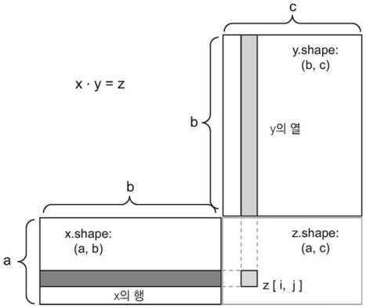
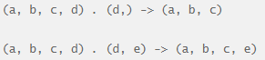
Part 3-2
2.3.3 텐서 점곱
두 행렬 간의 점곱
x.shape[1] == y.shape[0] 일 때 성립
x의 행과 y의 열 사이 벡터 점곱으로 인해 (x.shape[0], y.shape[1]) 크기의 행렬이 된다.
def naive_matrix_dot(x, y):
assert len(x.shape) == 2
assert len(y.shape) == 2
assert x.shape[1] == y.shape[0]
z = np.zeros((x.shape[0], y.shape[1]))
for i in range(x.shape[0]):
for j in range(y.shape[1]):
row_x = x[i, :]
column_y = y[:, j]
z[i, j] = naive_vector_dot(row_x, column_y)
return z
x행 반복
y열 반복
x의 너비 = y의 높이

Slide 56
Part 4
2.3.4 텐서 크기 변환
텐서 크기 변환(tensor reshaping)
>>> x = np.array([[0., 1.],
[2., 3.],
[4., 5.]])
>>> print(x.shape)
(3, 2)
>>> x = x.reshape((6, 1))
>>> x
array([[ 0.],
[ 1.],
[ 2.],
[ 3.],
[ 4.],
[ 5.]])
>>> x = x.reshape((2, 3))
>>> x
array([[ 0., 1., 2.],
[ 3., 4., 5.]])
특정 크기에 맞게 열과 행을 재배열
(원래 텐서와 원소 개수는 동일)
train_images = train_images.reshape((60000, 28 * 28))
전치(transposition)
행과 열을 바꾸는 것
x[i, :] => x[:, i]
>>> x = np.zeros((300, 20))
>>> x = np.transpose(x)
>>> print(x.shape)
(20, 300)

Slide 57
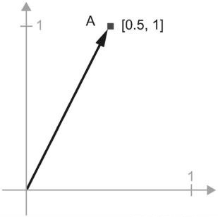
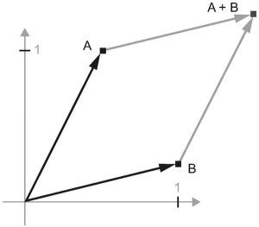
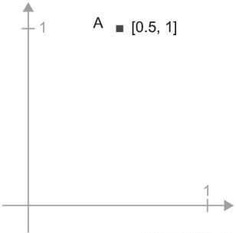
Part 5
2.3.5 텐서 연산의 기하학적 해석
텐서 연산이 조작하는 텐서의 내용은 어떤 기하학적 공간에 있는 좌표 포인트로 해석될 수 있음
=> 모든 텐서 연산은 기하학적 해석이 가능하다.
예) 덧셈 A = [0.5, 1] B = [1, 0.25]
아핀 변환(affine transformation), 회전, 스케일링(scaling) … 기본적인 기하학적 연산은 텐서 연산으로 표현 가능

Slide 58

Part 6
2.3.6 딥러닝의 기하학적 해석
신경망
텐서 연산의 연결
입력 데이터의 기하학적 변환
…
빨간색, 파란색 색종이를 겹친 후 뭉쳐서 작은 공으로 만들었다고 가정.
이때, 종이 공 => 입력 데이터 / 색종이 => 분류 문제의 데이터 클래스
신경망 / 머신 러닝 알고리즘이 해야 할 일은 종이 공을 펼쳐서 두 클래스가 다시 깔끔하게 분리되는 변환을 찾는 것!
즉, 복잡하게 꼬여 있는 데이터의 매니폴드에 대한 깔끔한 표현 찾는 일

Slide 59
2.4 신경망의 엔진:
그래디언트 기반 최적화

Slide 60
Part 1
딥러닝 모델 훈련 반복 루프
Step 1
Step 2
Step 3
Step 4
훈련 샘플 x 와 이에 대응하는 정답 y의 배치를 추출합니다.
X를 네트워크에 넣어 실행하고 예측값을 구합니다.
예측값과 실제 정답 값의 차이, 네트워크의 손실을 계산합니다.
이 손실값이 감소되도록
네트워크의 모든 가중치를 업데이트 합니다.
>>
>>
>>

Slide 61

Part 1
변화율이란?

Slide 62
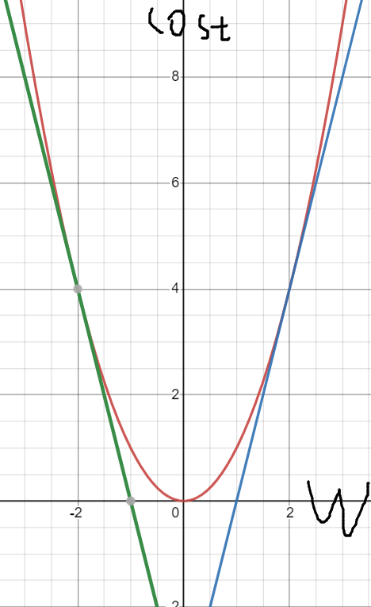
기울기 == 그 지점에서의 변화율
X축은 가중치, y 축은 가중치에 따른 손실값
• 현재 지점의 기울기가 양수라면 반대 방향인 음의 방향으로 가중치를 움직이면 함수값이 감소
• 현재 지점의 기울기가 음수라면 반대 방향인 양의 방향으로 가중치를 움직이면 함수값이 감소

Slide 63
Part 2
텐서 연산의 변화율 : 그래디언트

Slide 64

그래디언트
텐서 연산의 변화율
텐서를 입력으로 받는 함수의 변화율
f(w)는 손실 함수 (다변수 함수)
변수가 2개이상 존재하는 함수의 변화율

Slide 65
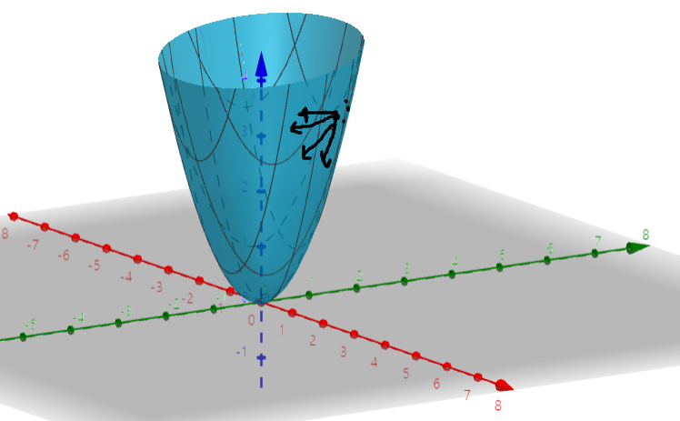
f(x,y) = x^2 + xy + y^2
• 현재 지점에서 그래디언트의 반대방향으로 w를 움직이면 f(w)의 값을 줄일 수 있습니다.
Ex) w – step * gradient(f)

Slide 66
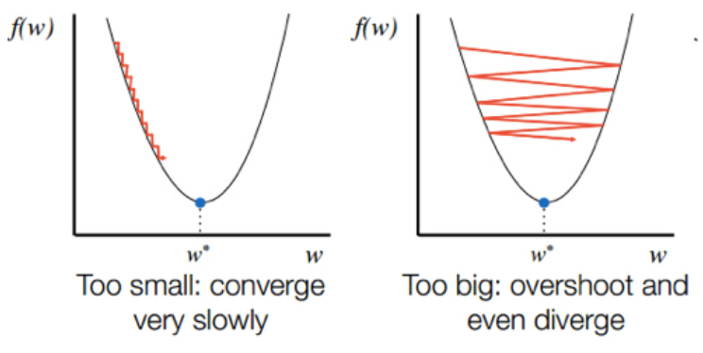

Slide 67
Part 3
확률적 경사 하강법

Slide 68
경사 하강법은 무엇인가?
왜 경사 하강법을 사용하는가?

Slide 69
Part 1
딥러닝 모델 훈련 반복 루프
Step 1
Step 2
Step 3
Step 4
훈련 샘플 x 와 이에 대응하는 정답 y의 배치를 추출합니다.
X를 네트워크에 넣어 실행하고 예측값을 구합니다.
예측값과 실제 정답 값의 차이, 네트워크의 손실을 계산합니다.
이 손실값이 감소되도록
네트워크의 모든 가중치를 업데이트 합니다.
>>
>>
>>

Slide 70
미니 배치 확률적 경사 하강법
전체 데이터 (1000개)
Batch_size = 100
1batch 1batch 1batch 1batch 1batch 1batch 1batch 1batch 1batch 1batch
(100개) (100개) (100개) (100개) (100개) (100개) (100개) (100개) (100개) (100개)

Slide 71
Part 1
SGD
Mini Batch SGD
Batch SGD
SGD
Mini Batch SGD
Batch SGD
학습 데이터 중 무작위로 하나 선택해서 네트워크에 넣어 가중치를 업데이트
Batch_size 를 기준으로 무작위로 데이터 묶음을
만들어서 이 batch 하나를 네트워크에 넣어 가중치를 업데이트
모든 입력 데이터를 한번에 넣어 가중치도 한번에 업데이트

Slide 72
Y=x^2
Y=x^2 + xy + y^2

Slide 73
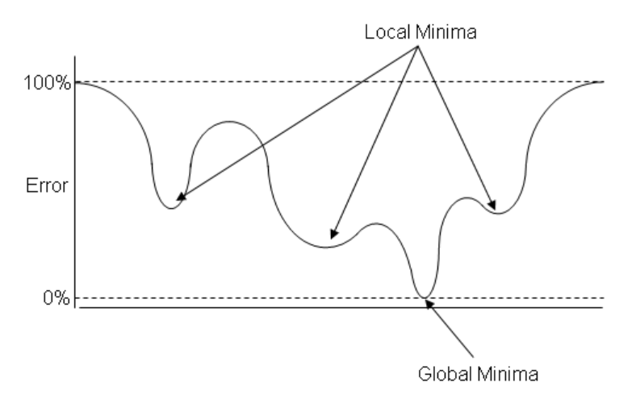
SGD 경사 하강법의 단점
이 부분에 갇힘
https://sungwookkang.com/1416

Slide 74
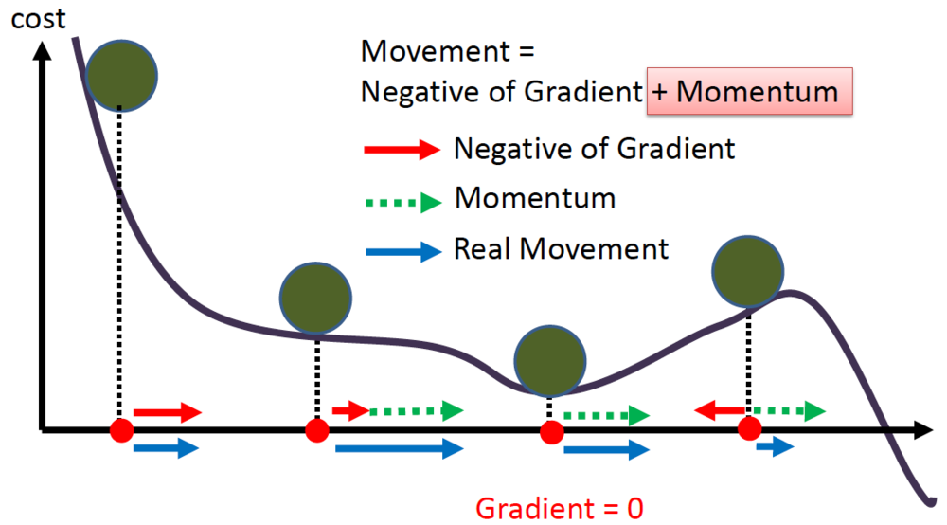
Momentum

Slide 75
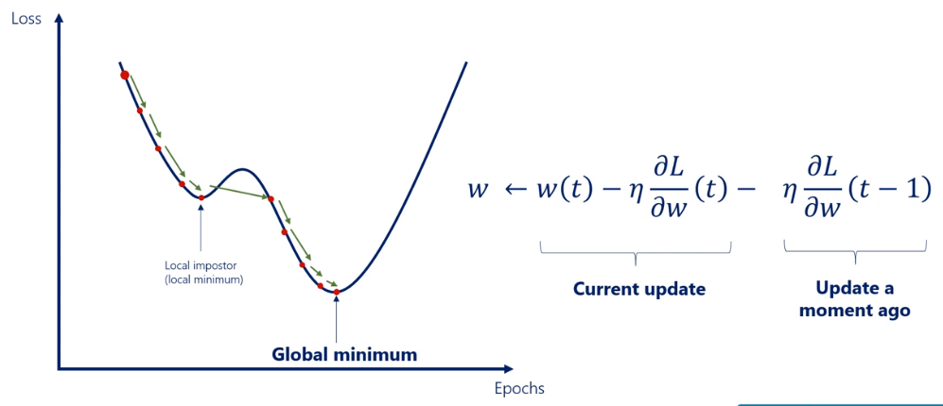
Momentum

Slide 76
Part 4
변화율 연결 : 역전파 알고리즘

Slide 77
Part 1
딥러닝 모델 훈련 반복 루프
1~3 단계가 순전파
4단계가 역전파
Step 1
Step 2
Step 3
Step 4
훈련 샘플 x 와 이에 대응하는 정답 y의 배치를 추출합니다.
X를 네트워크에 넣어 실행하고 예측값을 구합니다.
예측값과 실제 정답 값의 차이, 네트워크의 손실을 계산합니다.
이 손실값이 감소되도록
네트워크의 모든 가중치를 업데이트 합니다.
>>
>>
>>

Slide 78
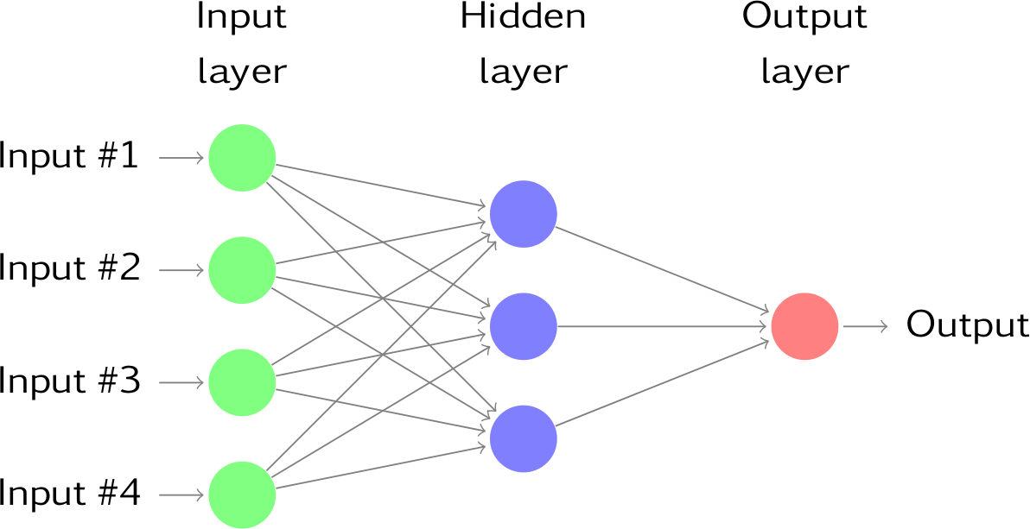
역전파 알고리즘
역전파
순전파
https://otexts.com/fppkr/nnetar.html

Slide 79

감사합니다

